Slide 1
SÉANCE A1 · MODULE 10
Un problème dans mon logement
Oksana loue le 4B, au dernier étage d'un immeuble de six logements. Il fait quatorze degrés dans son salon et le calorifère reste froid. Que faire avant d'appeler la propriétaire ?
75 minutes · Pouvez-vous régler le problème ?
Notes:
Ouverture du module. Ne pas encore expliquer le vocabulaire : la séance commence par une situation, pas par une liste de mots. Écrire au tableau : 4B, dernier étage, six logements.

Slide 2
OBJECTIFS DE LA SÉANCE
À la fin, je serai capable de…
nommer un problème de mon logement avec le mot précis, pas avec « il y a un problème » ;
1
2
dire depuis quand le problème dure ;
3
savoir ce que je dois vérifier moi-même avant de téléphoner ;
4
savoir ce que je dois noter pour garder une trace de ma demande.
A1 · Pouvez-vous régler le problème ?
2
Notes:
Lire chaque objectif à voix haute. Dire au groupe qu'on y reviendra à la fin, sur le billet de sortie.

Slide 3
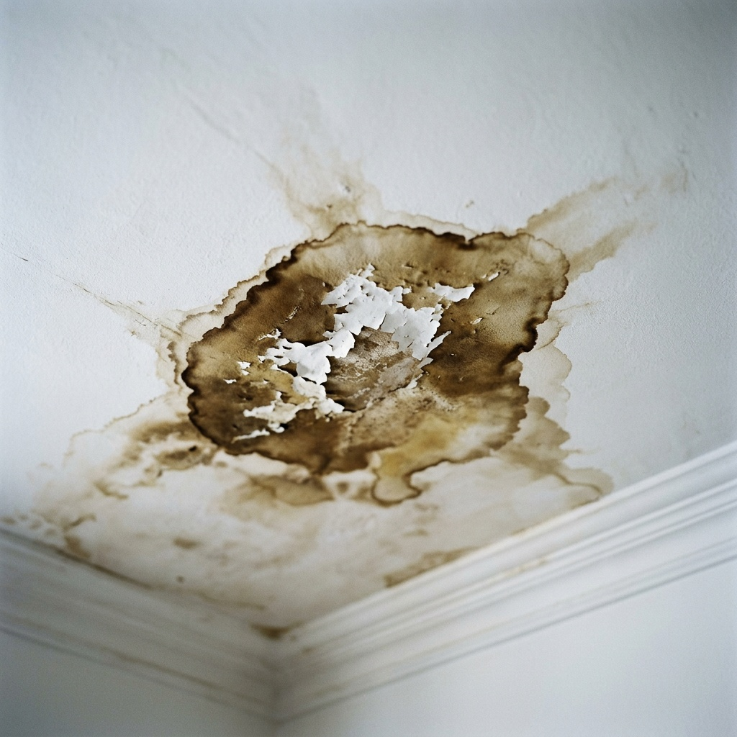
MISE EN SITUATION
Que voyez-vous ? Qu'est-ce que vous feriez ?
Qu'est-ce qu'il y a au plafond, exactement ?
Est-ce que c'est grave ? Est-ce que ça peut attendre ?
Qui faut-il appeler : le concierge ou la propriétaire ?
Qu'est-ce que vous diriez au téléphone, en une phrase ?
A1 · Pouvez-vous régler le problème ?
3
Notes:
Cinq minutes de discussion libre, en grand groupe. Ne rien corriger encore. Noter au tableau les mots que le groupe utilise — on y reviendra à la diapo du vocabulaire pour comparer avec les mots justes.

Slide 4
LA SITUATION
Ce qu'on sait d'Oksana
Où elle habite
Ce qui ne va pas
Au 4B, le dernier étage d'un immeuble privé de six logements. La propriétaire s'appelle madame Rioux.
Il fait quatorze degrés dans le salon. Le calorifère est resté froid toute la nuit, même avec le thermostat à vingt-deux.
Qui elle appelle en premier
Ce qui l'arrête
Bertrand, un ami. Pas encore la propriétaire — elle veut d'abord comprendre ce qui se passe.
Elle n'aime pas déranger les gens. C'est une hésitation très courante, et c'est justement le sujet de la séance.
A1 · Pouvez-vous régler le problème ?
4
Notes:
Insister sur la quatrième carte : beaucoup d'élèves reconnaîtront cette hésitation. Demander : « qui a déjà attendu avant d'appeler son propriétaire ? »

Slide 5
DIALOGUE · 1 DE 3
Il fait quatorze degrés au 4B
Écoutez d'abord l'enregistrement, diapo masquée. Lisez ensuite.
OKSANA
Bertrand, il fait quatorze degrés chez moi. Le calorifère du salon est resté froid toute la nuit.
BERTRAND
Quatorze ? En novembre, c'est beaucoup trop bas. Est-ce que les autres pièces chauffent ?
OKSANA
La cuisine et la chambre, oui. C'est seulement celui du salon qui ne réagit plus, même quand je monte le thermostat à vingt-deux.
BERTRAND
Avant d'appeler ta propriétaire, descends au panneau électrique. Cherche un disjoncteur qui n'est pas dans le même sens que les autres.
A1 · Pouvez-vous régler le problème ?
5
Notes:
Passer l'audio du module (section « Je découvre ») avant d'afficher le texte. Les deux répliques teintées portent l'essentiel : elle décrit précisément, il fait vérifier avant d'appeler.

Slide 6
DIALOGUE · 2 DE 3
Vérifier soi-même, d'abord
OKSANA
Attends, je regarde… Oui, il y en a un qui est arrêté au milieu.
BERTRAND
Pousse-le à fond vers « arrêt », puis ramène-le vers « marche ». S'il retombe tout de suite, ne le touche plus.
OKSANA
Il vient de retomber. Deux fois.
BERTRAND
Alors ce n'est pas le thermostat, c'est le circuit. Tu appelles madame Rioux aujourd'hui, pas la semaine prochaine.
A1 · Pouvez-vous régler le problème ?
6
Notes:
Vocabulaire à expliquer ici : le panneau électrique, le disjoncteur, « arrêté au milieu ». Faire mimer le geste avec la main.

Slide 7
DIALOGUE · 3 DE 3
Ce n'est pas déranger
OKSANA
Je n'aime pas déranger les gens pour ça.
BERTRAND
Tu ne déranges personne : le chauffage fait partie du logement que tu paies. Prends une photo de ton thermomètre avec la date, et note l'heure de ton appel.
OKSANA
Pourquoi noter tout ça ?
BERTRAND
Parce que si elle tarde, tes notes deviennent ta preuve. Et ne t'en fais pas : dans neuf cas sur dix, ça se règle en un coup de fil.
A1 · Pouvez-vous régler le problème ?
7
Notes:
C'est le cœur de la séance. Faire reformuler la phrase de Bertrand par un élève, dans ses mots : le chauffage fait partie de ce qu'on paie.

Slide 8
VOCABULAIRE · 1 DE 3
Le logement et ses appareils
un calorifère
L'appareil fixé au mur qui chauffe une pièce.
un disjoncteur
L'interrupteur du panneau électrique qui coupe le courant en cas de danger.
un chauffage d'appoint
Un petit appareil de chauffage qu'on ajoute temporairement.
le bail
Le contrat signé entre le locataire et le propriétaire.
une partie commune
Un espace de l'immeuble partagé par tous les locataires.
A1 · Pouvez-vous régler le problème ?
8
Notes:
Faire répéter chaque mot avec son article : « un calorifère », jamais « calorifère ». L'article fait partie du mot.

Slide 9
VOCABULAIRE · 2 DE 3
Ce qui abîme un logement
une infiltration
De l'eau qui entre par le toit ou par un mur.
la moisissure
Des taches noires ou vertes causées par l'humidité.
l'insalubrité
L'état d'un logement malpropre ou dangereux pour la santé.
l'ampleur
La grandeur, l'importance d'un problème.
encombrer
Occuper une place et gêner le passage.
A1 · Pouvez-vous régler le problème ?
9
Notes:
« Infiltration » et « moisissure » reviendront à toutes les séances du bloc B. Les écrire au tableau et les y laisser.

Slide 10
VOCABULAIRE · 3 DE 3
Demander, et garder une trace
se plaindre
Dire qu'on n'accepte plus une situation et demander qu'elle change.
un avis écrit
Une lettre ou un courriel qui garde une trace d'une demande.
un recours
Le moyen légal de faire régler un problème qui traîne.
une sortie de secours
Le chemin à garder libre pour évacuer en cas d'incendie.
un couvreur
La personne qui répare les toitures.
A1 · Pouvez-vous régler le problème ?
10
Notes:
« Se plaindre » sera repris au complet à la séance D2. Ici, on installe seulement le mot.

Slide 11
CE QU'IL FAUT RETENIR
Un problème nommé précisément se règle deux fois plus vite qu'un problème décrit vaguement.
« Il y a un problème dans mon salon » peut vouloir dire dix choses. « Le calorifère du salon ne chauffe plus depuis avant-hier, il fait quatorze degrés » dit tout en une phrase : l'appareil, la pièce, depuis quand, et à quel point c'est grave.
A1 · Pouvez-vous régler le problème ?
11
Notes:
Faire répéter la phrase de la carte blanche par deux élèves différents. C'est la diapo à photographier.

Slide 12
NOMMER LE PROBLÈME
Le piège le plus fréquent
ON ENTEND SOUVENT
IL FAUT DIRE PLUTÔT
Bonjour, il y a un problème chez moi.
Le calorifère du salon ne chauffe plus depuis avant-hier.
Les deux phrases sont grammaticalement correctes. Seule la deuxième permet à la propriétaire de savoir qui appeler et à quel point c'est urgent. Une phrase précise n'est pas une phrase impolie : c'est une phrase utile.
A1 · Pouvez-vous régler le problème ?
12
Notes:
Ne pas présenter la colonne de gauche comme une faute de langue — c'est une phrase juste, mais inefficace. La nuance compte pour des adultes.

Slide 13
AVANT DE TÉLÉPHONER
Les quatre choses à faire
1 · Je vérifie ce que je peux vérifier
2 · Je mesure
Le panneau électrique, le thermostat, le robinet d'arrêt. Sans jamais toucher à ce qui est dangereux : un disjoncteur qui retombe deux fois, on n'y touche plus.
Le nombre de degrés, la grandeur de la tache, le nombre de jours. Un chiffre vaut dix adjectifs.
3 · Je photographie
4 · Je note
Le thermomètre, la tache, le dégât — avec la date visible. La photo montre l'ampleur mieux qu'une description.
La date et l'heure de mon appel, le nom de la personne à qui j'ai parlé, ce qui a été promis. Si la réparation tarde, ces notes deviennent ma preuve.
A1 · Pouvez-vous régler le problème ?
13
Notes:
Faire copier ces quatre points dans le cahier. C'est la seule chose de la séance que les élèves doivent avoir par écrit chez eux.

Slide 14
PRATIQUE
Vrai ou faux
Écoutez de nouveau le dialogue, puis répondez.
1
Toutes les pièces du logement sont froides.
2
Oksana a monté son thermostat jusqu'à vingt-deux degrés.
3
Bertrand lui conseille d'appeler la propriétaire avant de vérifier quoi que ce soit.
4
Le disjoncteur est retombé deux fois.
5
Bertrand pense que le problème vient du thermostat.
6
Il lui conseille de photographier son thermomètre avec la date.
A1 · Pouvez-vous régler le problème ?
14
Notes:
Faire répondre à main levée avant d'afficher la correction. Redemander l'audio si le groupe hésite sur trois énoncés ou plus.

Slide 15
CORRECTION
Vrai ou faux
Correction — on lit la réponse, on ne commente pas l'erreur.
1
Toutes les pièces du logement sont froides. » FAUX — seul le salon.
2
Oksana a monté son thermostat jusqu'à vingt-deux degrés. » VRAI
3
Bertrand lui conseille d'appeler la propriétaire avant de vérifier quoi que ce soit. » FAUX — il fait vérifier d'abord.
4
Le disjoncteur est retombé deux fois. » VRAI
5
Bertrand pense que le problème vient du thermostat. » FAUX — du circuit.
6
Il lui conseille de photographier son thermomètre avec la date. » VRAI
A1 · Pouvez-vous régler le problème ?
15
Notes:
Corriger en groupe. Donner la bonne réponse, sans revenir sur qui s'est trompé.

Slide 16
PRATIQUE
Le mot juste
Quel mot du vocabulaire correspond à chaque définition ?
1
De l'eau qui entre par le toit ou par un mur.
2
L'interrupteur qui coupe le courant en cas de danger.
3
La grandeur, l'importance d'un problème.
4
Un espace partagé par tous les locataires.
5
Le contrat signé entre le locataire et le propriétaire.
6
La personne qui répare les toitures.
A1 · Pouvez-vous régler le problème ?
16
Notes:
Exiger l'article dans la réponse. « Infiltration » seul ne compte pas.

Slide 17
CORRECTION
Le mot juste
Correction — on lit la réponse, on ne commente pas l'erreur.
1
De l'eau qui entre par le toit ou par un mur. » une infiltration
2
L'interrupteur qui coupe le courant en cas de danger. » un disjoncteur
3
La grandeur, l'importance d'un problème. » l'ampleur
4
Un espace partagé par tous les locataires. » une partie commune
5
Le contrat signé entre le locataire et le propriétaire. » le bail
6
La personne qui répare les toitures. » un couvreur
A1 · Pouvez-vous régler le problème ?
17
Notes:
Corriger en groupe. Donner la bonne réponse, sans revenir sur qui s'est trompé.

Slide 18
BILLET DE SORTIE
Décrivez un problème de votre logement en une seule phrase précise.
Utilisez : le nom de l'appareil ou de la pièce · ce qui ne fonctionne pas · depuis quand.
Exemple : « Le robinet de la cuisine goutte depuis trois jours. »
A1 · Pouvez-vous régler le problème ?
A1 · Pouvez-vous régler le problème ?
18
Notes:
Deux minutes. Ramasser les billets : ils servent de point de départ à la séance A4, où on classera ces problèmes par type et par urgence.

